Slide 1
Как правильно любить детей

Slide 2
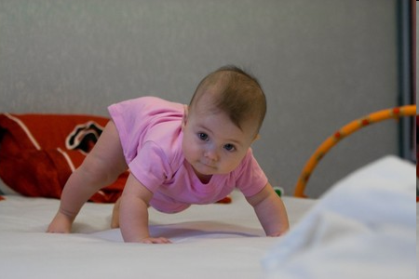
Какое это счастье - материнство! Услышать долгожданный первый крик, Почувствовать священное единство, И навсегда запомнить этот миг.

Slide 3
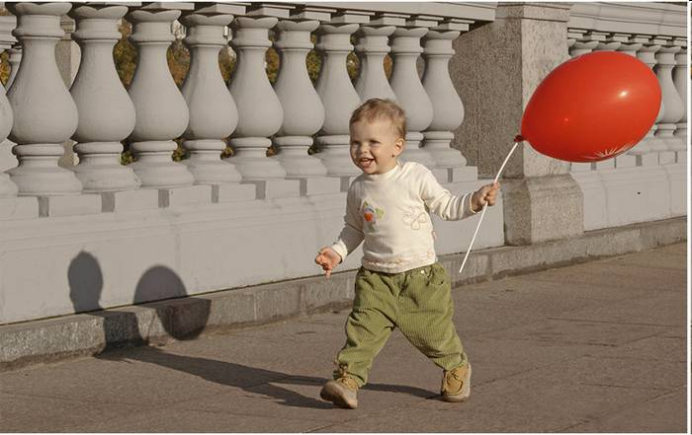
Что такое любовь, кто ответит?
Говорят, что любовь-это дети.
Это сказки, романы, поэмы,
Это слезы, печали, дилеммы.
Это ветер в далеких просторах,
Это счастья цветные узоры,
Это страсти прерывистой вздохи,
Голубые глаза дочки-крохи.

Slide 4
"Там, где нет мудрости
родительского воспитания,
любовь матери и отца к детям уродует их”.
В. А. Сухомлинский

Slide 5
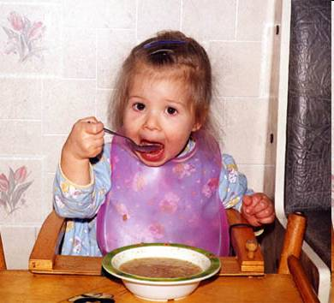
Виды родительской любви
Любовь умиления;
Любовь деспотическая;
Любовь откупа.

Slide 6
Любовь умиления
это инстинктивная, неразумная,
иногда наивная любовь.
К чему она приводит?
Ребенок, воспитанный в атмосфере умиления его личностью, не знает понятий “нельзя”, “надо”.
Ребенок не осознает своего долга перед родителями, не приучен трудиться.

Slide 7
Ребенок не замечает других людей с их желаниями и потребностями.
У таких детей твердо складывается убеждение, что он приносит счастье, радость родителям и людям уже тем, что просто живет на свете.

Slide 8
Любовь деспотическая
происходит из–за неумения родителей пользоваться своей властью.
К чему это приводит?
У ребенка с малых лет извращается представление о добром начале в человеке. Он перестает верить в человека и человечность.

Slide 9
В атмосфере мелких придирок, постоянных упреков ребенок ожесточается.
Это происходит из–за неумения родителями пользоваться своей властью.
Уважайте мнение ребенка, его детские желания!

Slide 10
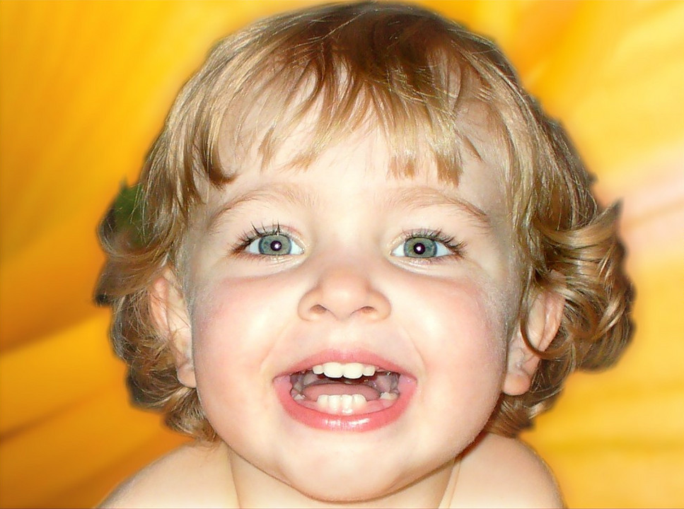
Помните, ребенок –
такой же человек, как и вы!
Его душа явно протестует, когда кто-то пытается использовать его как орудие собственного произвола.

Slide 11
Любовь откупа
Родители считают, что, обеспечивая материальные потребности детей, они тем самым выполняют свой долг.
К чему это приводит?
В семье царит атмосфера духовной пустоты, убожества

Slide 12
“С детьми не стоит ударяться в крайности,
И за свои заботы и усилия Ворчливо упрекать в неблагодарности: Они ведь вас рожать их не просили”.
С. Севрус
Э. А. Севрус

Slide 13
Чем больше дефицит ребенка в родительской любви, тем больше его стремление получать её материальные заменители.
Ребенку будут совершенно незнакомы сострадание, милосердие.

Slide 14
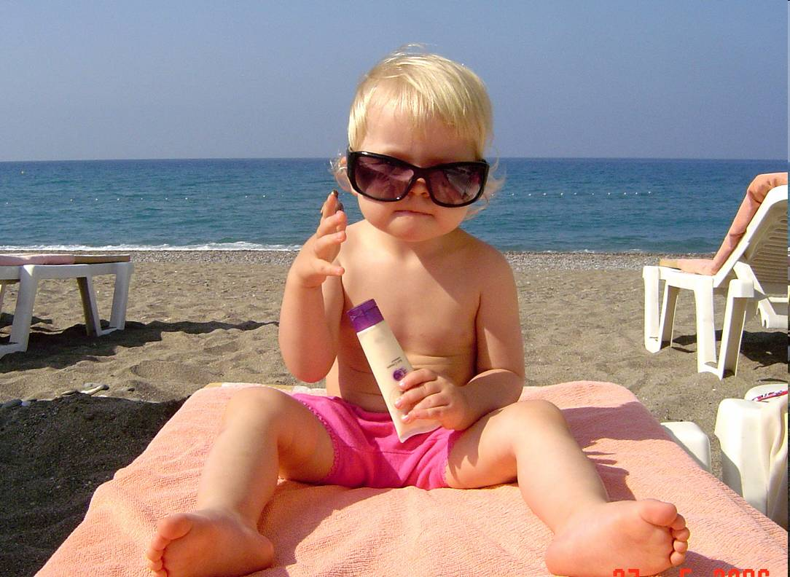
Став взрослыми и начав выстраивать свои взаимоотношения с другими людьми, дети будут выбирать ложные ценности (деньги, материальные блага).

Slide 15
Пять ошибок в воспитании

Slide 16
1. Обещание больше не любить
Это одно из сильнейших средств
в воспитании, но эта угроза родителями,
как правило, не осуществляется.
Дети прекрасно чувствуют фальшь.
Единожды обманув, вы надолго теряете доверие ребенка.

Slide 17
2. Безразличие
Не показывайте ребенку, что вам все равно, чем он занимается.
Он немедленно начнет проверять, настоящее ли ваше безразличие, изначально совершая плохие поступки.
Ребенок ждет, последует ли критика,
поэтому с ним нужно наладить дружеские отношения, даже если его поведение вас не устраивает.

Slide 18
3. Навязанная роль
Дети готовы сделать все, чтобы понравиться своим родителям.
Они готовы погрузиться в мир сложных взрослых проблем, вместо того, чтобы обсуждать со сверстниками свои интересы.
При этом их собственные проблемы остаются нерешенными.

Slide 19
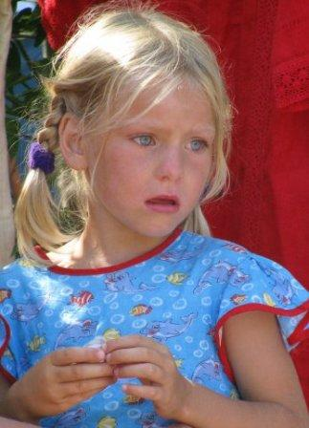
4. Нет времени
Если есть ребенок,
надо обязательно найти
время для общения с ним.
Иначе он будет искать
среди чужих людей
родственную душу

Slide 20
5. Слишком мало ласки
Дети любого возраста стремятся к ласке. Она помогает им ощущать себя нужными и придает уверенность в своих силах.
Стремление к ласке в большинстве
случаев должно исходить от самого
ребенка.
Не навязывайте активно свою любовь
– это может оттолкнуть.

Slide 21
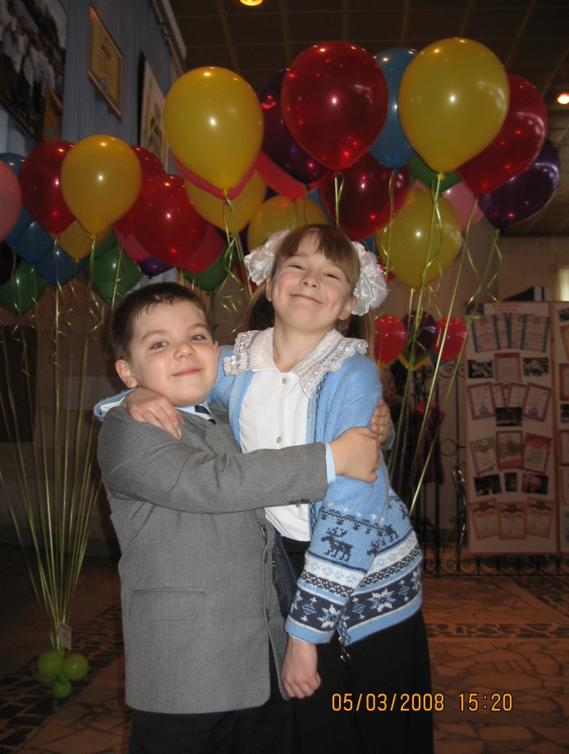
Безусловная любовь – это маячок,
который не даёт ребенку сбиться с пути в океане жизненных трудностей.
служит ориентиром при поиске решений, если возникают разногласия.

Slide 22
Безусловная любовь не зависит
ни от внешности ребенка;
ни от его достоинств и недостатков;
ни от способностей;
ни от сиюминутного поведения.

Slide 23
Любовь родителей –
это возможность удовлетворить эмоциональные потребности ребенка.
Подрастая, дети задают один вопрос:
“Вы любите меня?”

Slide 24
Если мы любим ребенка за что-то, он чувствует это и
теряет уверенность в себе;
становится тревожным и напряженным;
начинает лгать и лицемерить.

Slide 25
Похвала
“Скажите мне доброе слово, и я оправдаю его.
Скажите мне доброе слово, и я приумножу его”.

Slide 26
Заповеди для родителей
Если ребенка часто критикуют - он учится осуждать.
Если ребенка часто хвалят - он учится оценивать.
Если ребенку часто демонстрируют враждебность он учится драться.
Если с ребенком обычно честны - он учится справедливости.
Если ребенка часто высмеивают - он учится быть робким.

Slide 27
Заповеди для родителей
Если ребенок живет с чувством безопасности - он учится верить.
Если ребенка часто позорят - он учится чувствовать себя виноватым.
Если ребенка часто одобряют - он учится хорошо к себе относиться.
Если к ребенку часто бывают снисходительны - он учится быть терпеливым.

Slide 28
Если ребенка часто подбадривают, он учится уверенности в себе.
Если ребенок живет в атмосфере дружбы и чувствует себя нужным, он учится находить в этом мире любовь.

Slide 29
Любите своих детей!
Любите их правильно!

Slide 30
Спасибо
за внимание!

